Slide 1
Hành trình đi đến độc lập dân tộc ở Đông Nam Á
Lịch sử 11 – Kết nối tri thức – Chủ đề 3, Bài 6
Giáo viên: Cô Xoan
Notes:
Chủ đề 3, Bài 6. Số tiết gợi ý: 2 (chưa có KHDH KNTT của tổ, cô chỉnh theo kế hoạch tổ).

Slide 2
Học xong bài này, em sẽ
Tóm tắt nét chính cuộc đấu tranh chống thực dân xâm lược ở một số nước Đông Nam Á hải đảo và lục địa
Nêu các giai đoạn phát triển của cuộc đấu tranh giành độc lập dân tộc
Nêu ảnh hưởng của chế độ thực dân, liên hệ thực tế Việt Nam
Tóm tắt quá trình tái thiết và phát triển
Trân trọng thành quả đấu tranh giành độc lập và phát triển của các dân tộc Đông Nam Á
2
Notes:
Mục tiêu theo SGK Lịch sử 11 tr.37.

Slide 3
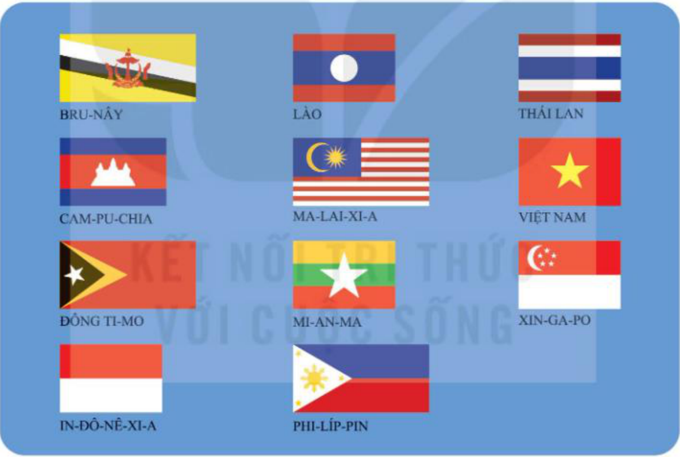
Khởi động: Quốc kì các nước Đông Nam Á
Hình 1. Quốc kì các quốc gia Đông Nam Á ngày nay (SGK tr.37)
3
Notes:
Hỏi: Em nhận ra quốc kì của những nước nào? Hầu hết các nước phải trải qua đấu tranh lâu dài, gian khổ giành độc lập, sau đó tái thiết và phát triển. Hãy chia sẻ sự kiện liên quan mà em biết.

Slide 4
1a. Đông Nam Á hải đảo chống xâm lược
Phong trào bùng nổ từ rất sớm, tiêu biểu ở In-đô-nê-xi-a và Phi-líp-pin
In-đô-nê-xi-a: từ XVI đến XIX chống thực dân Hà Lan; khởi nghĩa của Hoàng tử Đi-pô-nê-gô-rô (1825–1830)
Phi-líp-pin: chống thực dân Tây Ban Nha từ 1521, kéo dài hơn 3 thế kỉ
Khởi nghĩa Đa-ga-hô ở Bô-hô (1744–1829) kéo dài nhất
4
Notes:
SGK tr.38. Khởi nghĩa Đi-pô-nê-gô-rô: hưởng ứng của các lãnh chúa và đông đảo người dân ở Gia-va và các đảo khác; thất bại nhưng gây tổn thất nặng nề cho chính quyền thực dân, phong trào lan rộng đến cuối XIX – đầu XX.

Slide 5
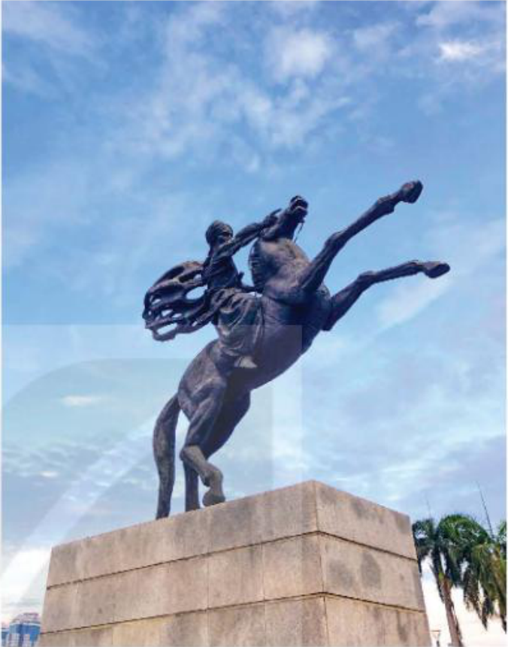
Anh hùng chống thực dân ở In-đô-nê-xi-a
Hình 2. Tượng Đi-pô-nê-gô-rô ở Gia-các-ta (In-đô-nê-xi-a) (SGK tr.38)
5
Notes:
Gợi ý hỏi: Vì sao quân khởi nghĩa thất bại nhưng vẫn có ý nghĩa? (gây tổn thất nặng nề cho chính quyền thực dân, phong trào tiếp tục lan rộng).

Slide 6
1b. Đông Nam Á lục địa chống xâm lược
Miến Điện: Anh phải trải qua 3 cuộc chiến tranh hơn 60 năm (1824–1885); chiến tranh du kích lan rộng, sau đó tiếp tục hơn 10 năm
Đông Dương: từ nửa sau thế kỉ XIX, phong trào chống Pháp bùng nổ mạnh mẽ
Việt Nam: từ 1858, làm thất bại kế hoạch đánh nhanh thắng nhanh; Pháp mất 26 năm (1858–1884) mới đặt được ách đô hộ
Cam-pu-chia: khởi nghĩa Si-vô-tha (1861–1892), A-cha Xoa (1863–1866), Pu-côm-bô (1866–1867)
6
Notes:
SGK tr.38-39. Em có biết (tr.39): Pu-côm-bô lập căn cứ ở Tây Ninh, liên kết với Trương Quyền trong các trận đánh Pháp; biểu tượng đoàn kết chiến đấu giữa nhân dân Cam-pu-chia và Việt Nam.

Slide 7
Câu hỏi
Cuộc khởi nghĩa của Hoàng tử Đi-pô-nê-gô-rô diễn ra ở nước nào?
A
Phi-líp-pin
B
Miến Điện
C
In-đô-nê-xi-a
D
Cam-pu-chia
7

Slide 8
Đáp án: C
Cuộc khởi nghĩa của Hoàng tử Đi-pô-nê-gô-rô diễn ra ở nước nào?
A
Phi-líp-pin
B
Miến Điện
C
In-đô-nê-xi-a
D
Cam-pu-chia
Giải thích: SGK tr.38: chống thực dân Hà Lan ở In-đô-nê-xi-a (1825–1830).
8
Notes:
Đáp án: C. SGK tr.38: chống thực dân Hà Lan ở In-đô-nê-xi-a (1825–1830).

Slide 9
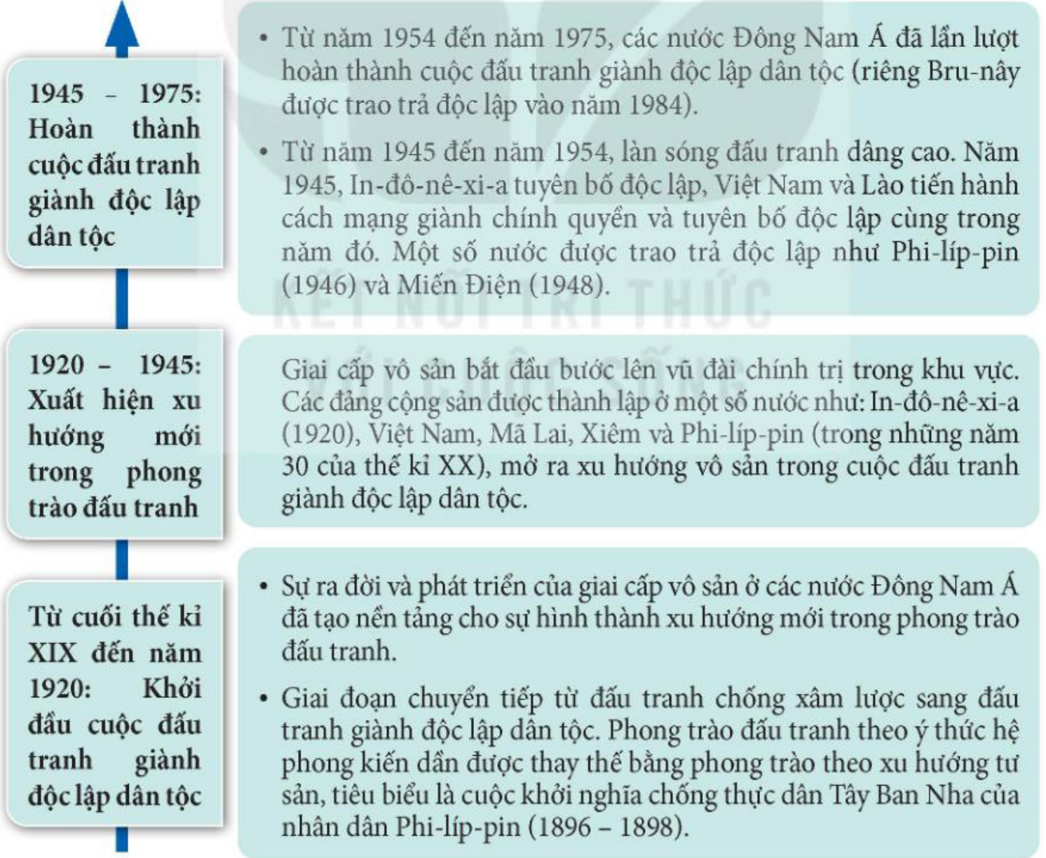
2. Ba giai đoạn đấu tranh giành độc lập
Hình 3. Sơ đồ các giai đoạn phát triển chính của cuộc đấu tranh giành độc lập ở Đông Nam Á từ cuối thế kỉ XIX đến năm 1975 (SGK tr.39)
9
Notes:
Đọc từ dưới lên: (1) cuối XIX – 1920: khởi đầu, chuyển từ chống xâm lược sang đấu tranh giành độc lập, ý thức hệ phong kiến dần thay bằng xu hướng tư sản (khởi nghĩa Phi-líp-pin 1896–1898); (2) 1920–1945: xuất hiện xu hướng vô sản, các đảng cộng sản (In-đô-nê-xi-a 1920, Việt Nam, Mã Lai, Xiêm, Phi-líp-pin những năm 30); (3) 1945–1975: hoàn thành đấu tranh giành độc lập (1945: In-đô-nê-xi-a tuyên bố độc lập, Việt Nam và Lào giành chính quyền; Phi-líp-pin 1946, Miến Điện 1948 được trao trả; Bru-nây 1984).

Slide 10
Hoạt động: Lập trục thời gian các giai đoạn
Dựa vào Hình 3, vẽ trục thời gian 3 giai đoạn
Mỗi giai đoạn ghi: đặc điểm + 1 sự kiện tiêu biểu
Đây cũng là câu Luyện tập 2 (SGK tr.42)
6
phút
Nhóm 4
10
Notes:
ĐGTX: đủ 3 giai đoạn (4đ), đặc điểm đúng (4đ), sự kiện đúng (2đ). Chấm cùng tiêu chí cho mọi nhóm.

Slide 11
Câu hỏi
Giai đoạn 1920 – 1945 trong phong trào giành độc lập ở Đông Nam Á có đặc điểm nổi bật nào?
A
Phong trào theo ý thức hệ phong kiến
B
Giai cấp vô sản bước lên vũ đài chính trị, xuất hiện xu hướng vô sản
C
Các nước đều giành được độc lập
D
Chỉ có đấu tranh ngoại giao
11

Slide 12
Đáp án: B
Giai đoạn 1920 – 1945 trong phong trào giành độc lập ở Đông Nam Á có đặc điểm nổi bật nào?
A
Phong trào theo ý thức hệ phong kiến
B
Giai cấp vô sản bước lên vũ đài chính trị, xuất hiện xu hướng vô sản
C
Các nước đều giành được độc lập
D
Chỉ có đấu tranh ngoại giao
Giải thích: SGK tr.39: giai cấp vô sản bước lên vũ đài chính trị; các đảng cộng sản được thành lập ở In-đô-nê-xi-a (1920), Việt Nam, Mã Lai, Xiêm, Phi-líp-pin.
12
Notes:
Đáp án: B. SGK tr.39: giai cấp vô sản bước lên vũ đài chính trị; các đảng cộng sản được thành lập ở In-đô-nê-xi-a (1920), Việt Nam, Mã Lai, Xiêm, Phi-líp-pin.

Slide 13
3a. Ảnh hưởng của chế độ thực dân
Kinh tế: phần lớn còn là nước nông nghiệp lạc hậu, lệ thuộc nặng nề vào nước ngoài; có nước thiếu lương thực, đói kém
Chính trị: bộ máy cai trị, chia để trị, ngu dân để lại hậu quả nặng nề; xung đột sắc tộc, tôn giáo kéo dài ở Mi-an-ma, In-đô-nê-xi-a, Phi-líp-pin,...
Văn hoá: chính sách nô dịch, áp đặt văn hoá ngoại lai ảnh hưởng tiêu cực đến giá trị truyền thống
Chuyển biến nhất định về hạ tầng cơ sở: đường giao thông, thành phố hải cảng mới
13
Notes:
SGK tr.40-41. Khai thác Tư liệu 1 (Xin-ga-po: sau gần 150 năm thuộc địa Anh chỉ là hải cảng trung chuyển, kinh tế phụ thuộc, thất nghiệp cao) và Tư liệu 2 (Nguyễn Ái Quốc: làm cho dân ngu để dễ trị).

Slide 14
Hoạt động: Liên hệ ảnh hưởng của chế độ thực dân Pháp ở Việt Nam
Nêu 2 ảnh hưởng tiêu cực của chế độ thực dân Pháp đối với Việt Nam (kinh tế, chính trị, văn hoá, xã hội)
Nêu 1 chuyển biến về hạ tầng (nếu có) nhưng nhận xét mục đích của nó
Câu Vận dụng 2 (SGK tr.42)
5
phút
Cặp đôi, báo cáo nhanh
14
Notes:
Gợi ý dựa vào SGK (tr.33-34, 40): thuế khoá, cướp ruộng đất, bóc lột; chia để trị, ngu dân, đầu độc bằng rượu, thuốc phiện; 1926 chỉ khoảng 6% trẻ em đến trường, hơn 90% dân số không biết chữ. Ví dụ ngoài SGK: HS tự nêu, GV đối chiếu nguồn.

Slide 15
3b. Tái thiết và phát triển sau độc lập
In-đô-nê-xi-a, Ma-lai-xi-a, Phi-líp-pin, Xin-ga-po công nghiệp hoá từ giữa những năm 50 thế kỉ XX
Giai đoạn đầu: công nghiệp hoá thay thế nhập khẩu; giai đoạn sau: công nghiệp hoá hướng về xuất khẩu
Việt Nam, Lào, Cam-pu-chia từng bước chuyển sang kinh tế thị trường, công nghiệp hoá từ cuối thập kỉ 80–90
Bru-nây (độc lập 1984) đa dạng hoá kinh tế; Mi-an-ma cải cách kinh tế từ cuối 1998
15
Notes:
SGK tr.41.

Slide 16
Thành tựu và ASEAN
Từ 1967, tăng trưởng GDP luôn cao (trừ 1998, năm đỉnh điểm khủng hoảng tài chính châu Á)
Từ 1999: tăng trưởng GDP cao hơn mức trung bình thế giới
ASEAN là nền kinh tế lớn thứ năm thế giới, GDP khoảng 3 000 tỉ USD từ 2018
ASEAN thành lập 8-8-1967 tại Băng Cốc (Thái Lan) với 5 thành viên, nay 11 thành viên: mái nhà chung
16
Notes:
SGK tr.41 (Em có biết). Số liệu theo SGK, không cập nhật thêm.

Slide 17

Xin-ga-po ngày nay
Hình 4. Một góc thủ đô Xin-ga-po ngày nay (SGK tr.42)
17
Notes:
Đối chiếu với Tư liệu 1 (tr.40): từ hải cảng trung chuyển hàng hoá, kinh tế phụ thuộc → quốc gia phát triển. Hỏi: nhờ những chính sách nào? (công nghiệp hoá, hướng ra xuất khẩu).

Slide 18
Câu hỏi
ASEAN được thành lập vào ngày nào?
A
8-8-1945
B
8-8-1967
C
8-8-1984
D
8-8-1999
18

Slide 19
Đáp án: B
ASEAN được thành lập vào ngày nào?
A
8-8-1945
B
8-8-1967
C
8-8-1984
D
8-8-1999
Giải thích: SGK tr.41: ngày 8-8-1967 tại Băng Cốc (Thái Lan) với 5 thành viên ban đầu.
19
Notes:
Đáp án: B. SGK tr.41: ngày 8-8-1967 tại Băng Cốc (Thái Lan) với 5 thành viên ban đầu.

Slide 20
Câu hỏi
Nước nào ở Đông Nam Á được trao trả độc lập vào năm 1984?
A
Phi-líp-pin
B
Mi-an-ma
C
Bru-nây
D
Xin-ga-po
20

Slide 21
Đáp án: C
Nước nào ở Đông Nam Á được trao trả độc lập vào năm 1984?
A
Phi-líp-pin
B
Mi-an-ma
C
Bru-nây
D
Xin-ga-po
Giải thích: SGK tr.39, 41: riêng Bru-nây được trao trả độc lập vào năm 1984. (Phi-líp-pin 1946, Miến Điện 1948.)
21
Notes:
Đáp án: C. SGK tr.39, 41: riêng Bru-nây được trao trả độc lập vào năm 1984. (Phi-líp-pin 1946, Miến Điện 1948.)

Slide 22
Tổng kết
Chống xâm lược: In-đô-nê-xi-a, Phi-líp-pin, Miến Điện, Đông Dương
Ba giai đoạn giành độc lập: cuối XIX–1920 · 1920–1945 · 1945–1975
Ảnh hưởng chế độ thực dân: kinh tế lạc hậu, chia rẽ, văn hoá bị kìm hãm; hạ tầng thay đổi nhất định
Sau độc lập: công nghiệp hoá, tăng trưởng cao, ASEAN (1967)
22

Slide 23
Dặn dò
Luyện tập 1: nhận xét về phong trào đấu tranh chống thực dân xâm lược ở khu vực (SGK tr.42)
Luyện tập 2: hoàn thiện trục thời gian các giai đoạn đấu tranh giành độc lập
Vận dụng 1: viết bài khoảng 300 chữ về quá trình tái thiết và phát triển của một quốc gia Đông Nam Á em ấn tượng nhất
Vận dụng 2: ví dụ ảnh hưởng tiêu cực của chế độ thực dân Pháp đối với Việt Nam
Đọc trước Bài 7 – Chủ đề 4
23

